Slide 1

Notes:
Bonjour. Lors de la phase précédente, nous avons validé la faisabilité théorique de la prédiction des départs. Aujourd'hui, je vous présente l'industrialisation de cette solution. Nous ne sommes plus dans un notebook de recherche, mais dans une architecture logicielle prête pour la production au sein du SI de TechNova.

Slide 2
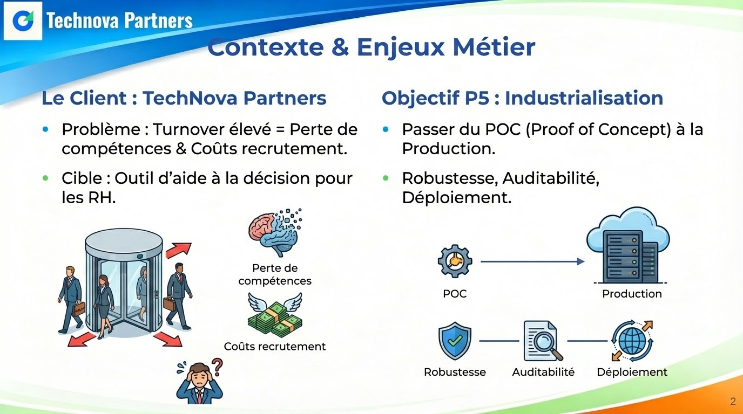
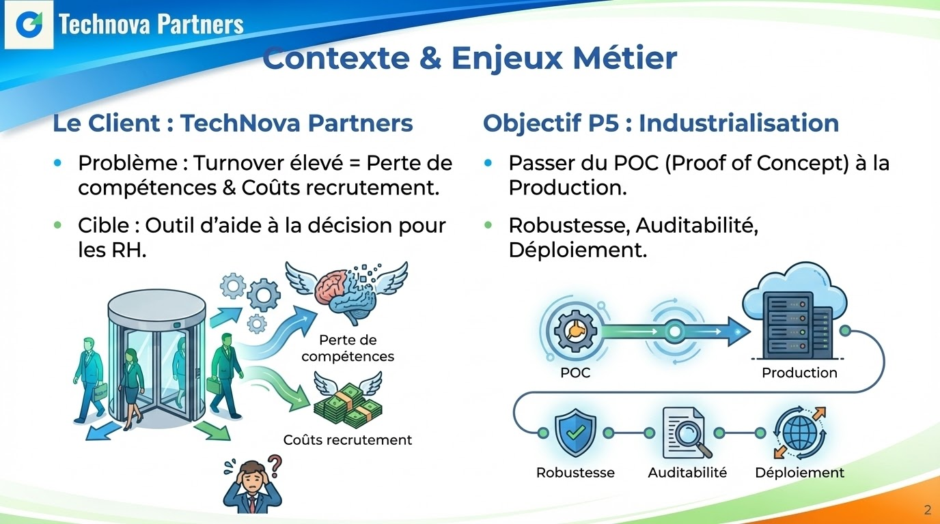

Technova Partners
Contexte & Enjeux Métier
Le Client : TechNova Partners :
Problème : Turnover élevé = Perte de compétences & Coûts recrutement.
Cible : Outil d'aide à la décision pour les RH.
Objectif : Industrialisation :
Passer du POC (Proof of Concept) à la Production.
Robustesse, Auditabilité, Déploiement.
Notes:
Le problème initial est le coût du turnover. Notre cible est l'équipe RH. L'objectif de ce sprint n'était pas de refaire le modèle, mais de le rendre "production-ready" : robuste, auditable et déployé.

Slide 3
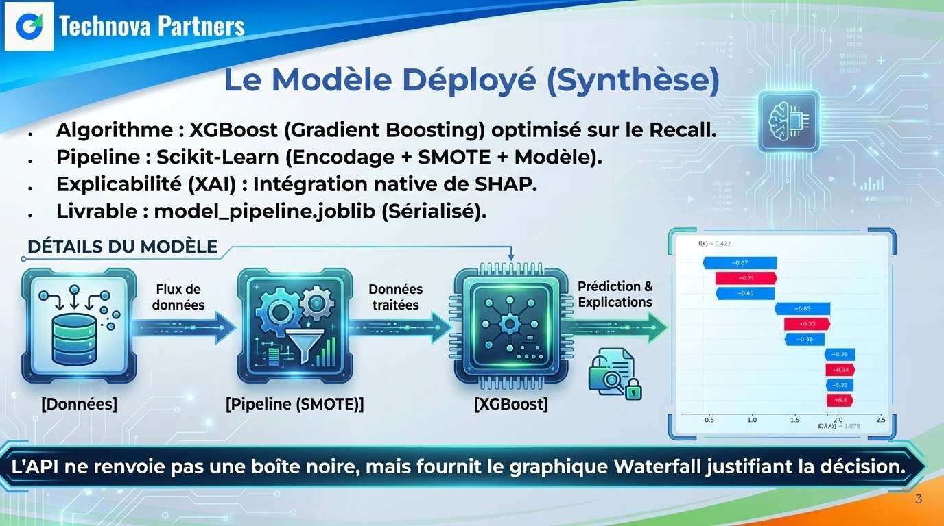
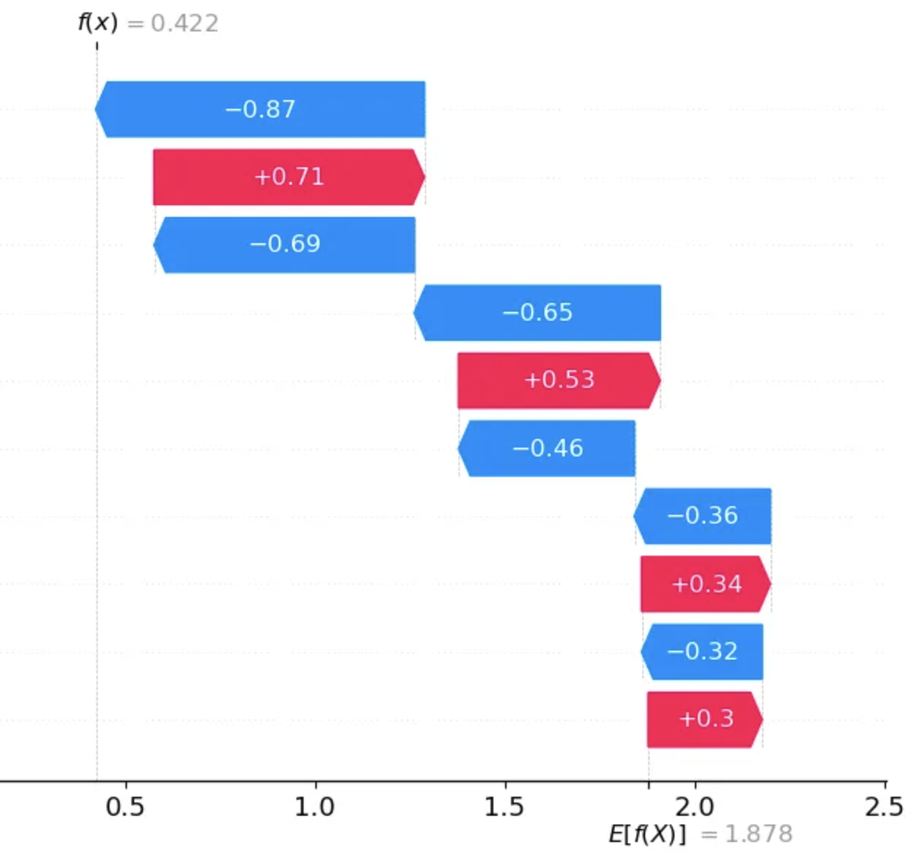
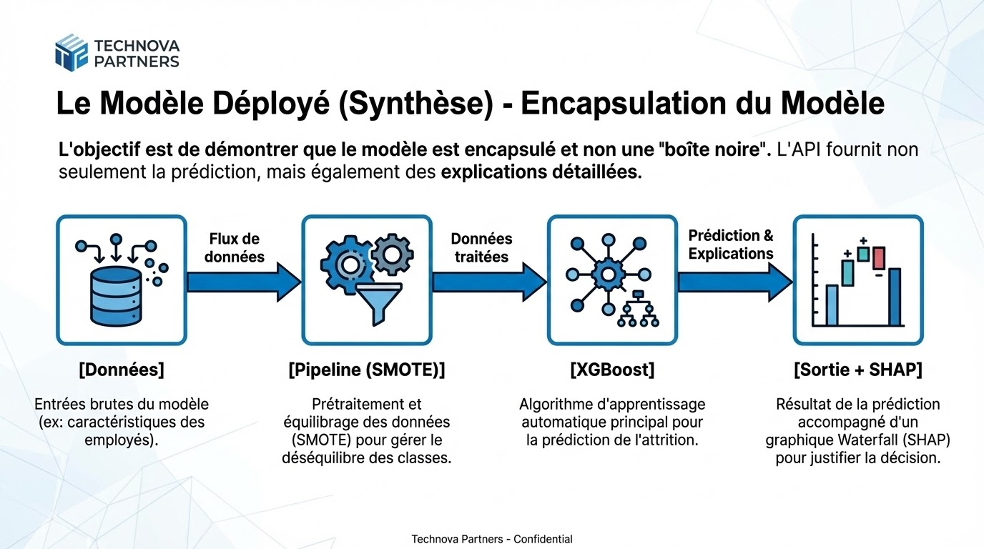
Technova Partners
Le Modèle Déployé (Synthèse)
Algorithme : XGBoost (Gradient Boosting) optimisé sur le Recall.
Pipeline : Scikit-Learn (Encodage + SMOTE + Modèle).
Explicabilité (XAI) : Intégration native de SHAP.
Livrable : model_pipeline.joblib (Sérialisé).
L'API ne renvoie pas une boîte noire, mais fournit le graphique Waterfall justifiant la décision.
Notes:
Le cœur du réacteur reste notre modèle entraîné XGBoost, choisi pour sa performance sur les données tabulaires. Il est encapsulé dans un pipeline scikit-learn complet. L'innovation que j’ai souhaité apporter ici, c'est que l'API ne renvoie pas juste un score, mais aussi l'explication SHAP visuelle, indispensable pour l'adoption par les métiers.

Slide 4
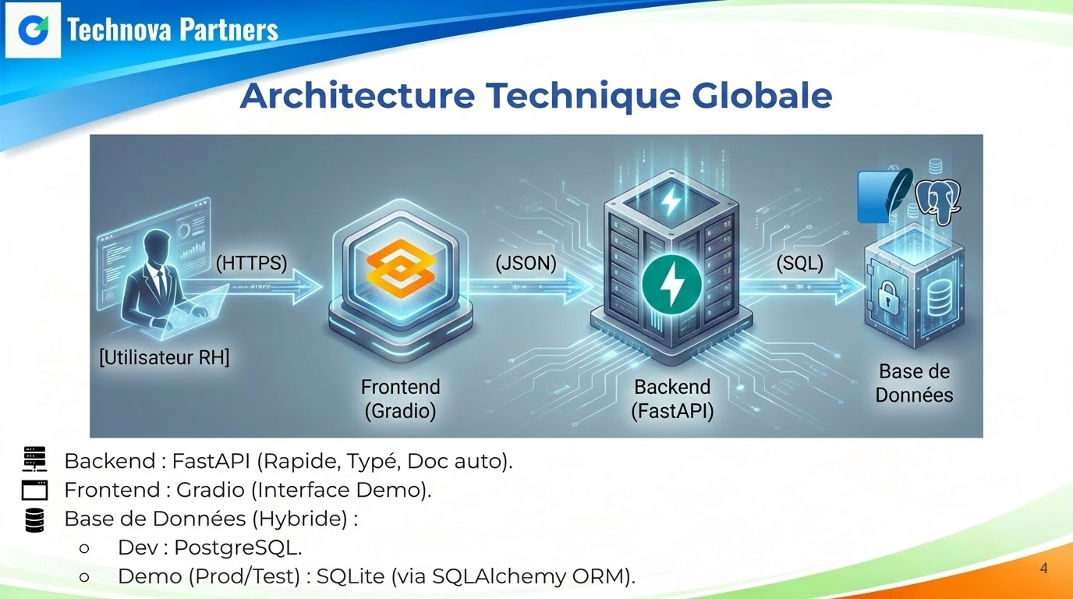
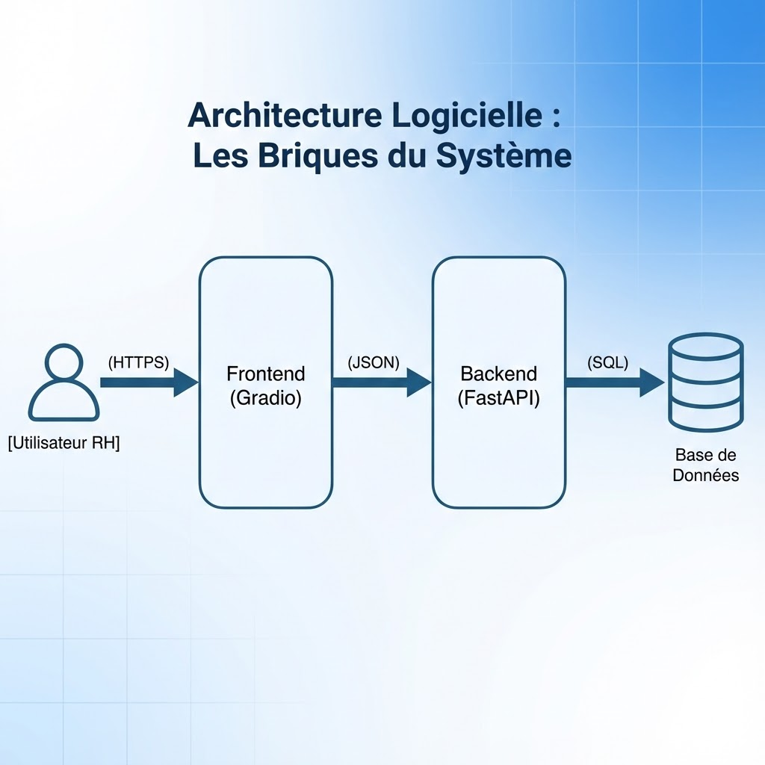




Technova Partners
Architecture Technique Globale
Backend : FastAPI (Rapide, Typé, Doc auto).
Frontend : Gradio (Interface Demo).
Base de Données (Hybride) :
Dev : PostgreSQL.
Demo (Prod/Test) : SQLite (via SQLAlchemy ORM).
Notes:
J'ai souhaité avoir une architecture modulaire. Le Backend FastAPI est la pierre angulaire. Pour la base de données, SQLALCHemy permet une abstraction qui permet au code de tourner indifféremment sur PostgreSQL en dev ou SQLite pour des environnements de démo légers sur HuggingFace Spaces, sans changer une ligne de code métier.

Slide 5
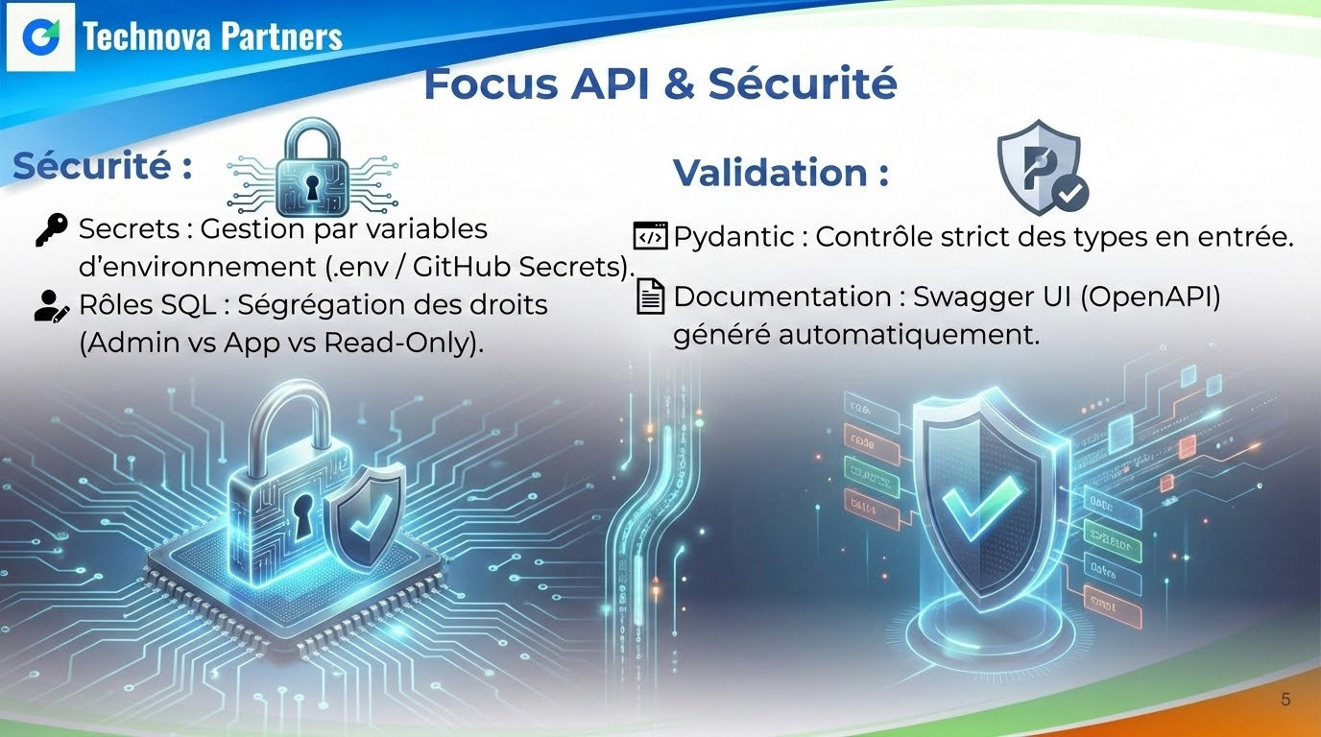
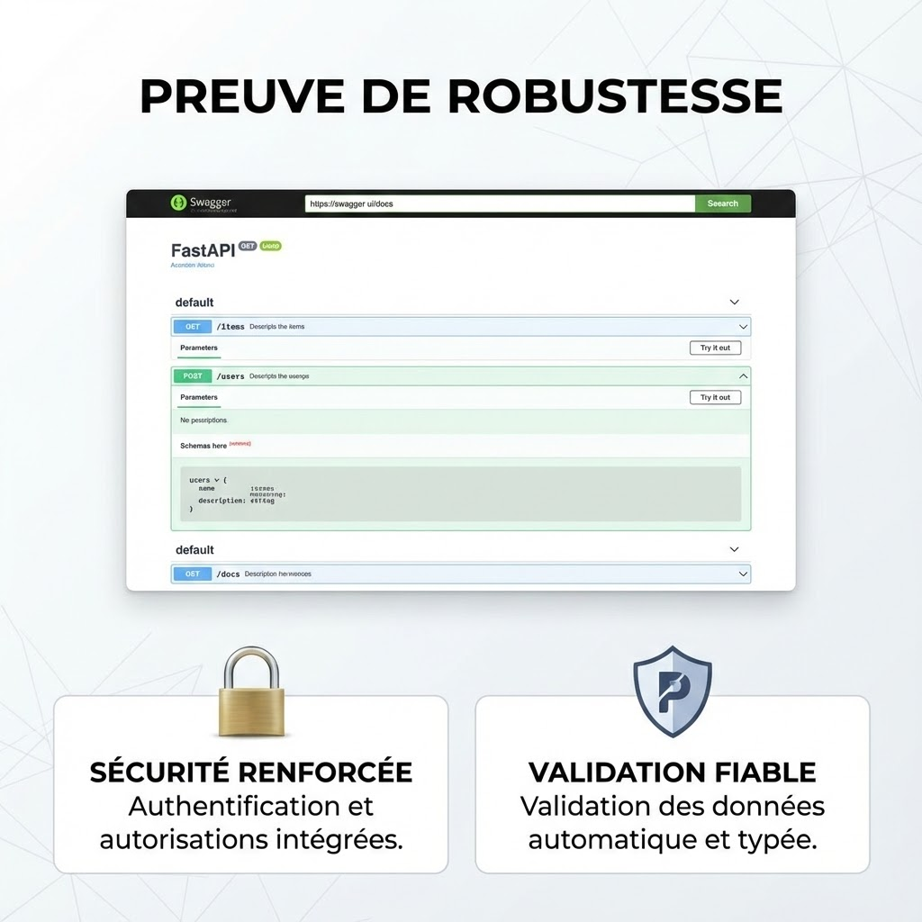
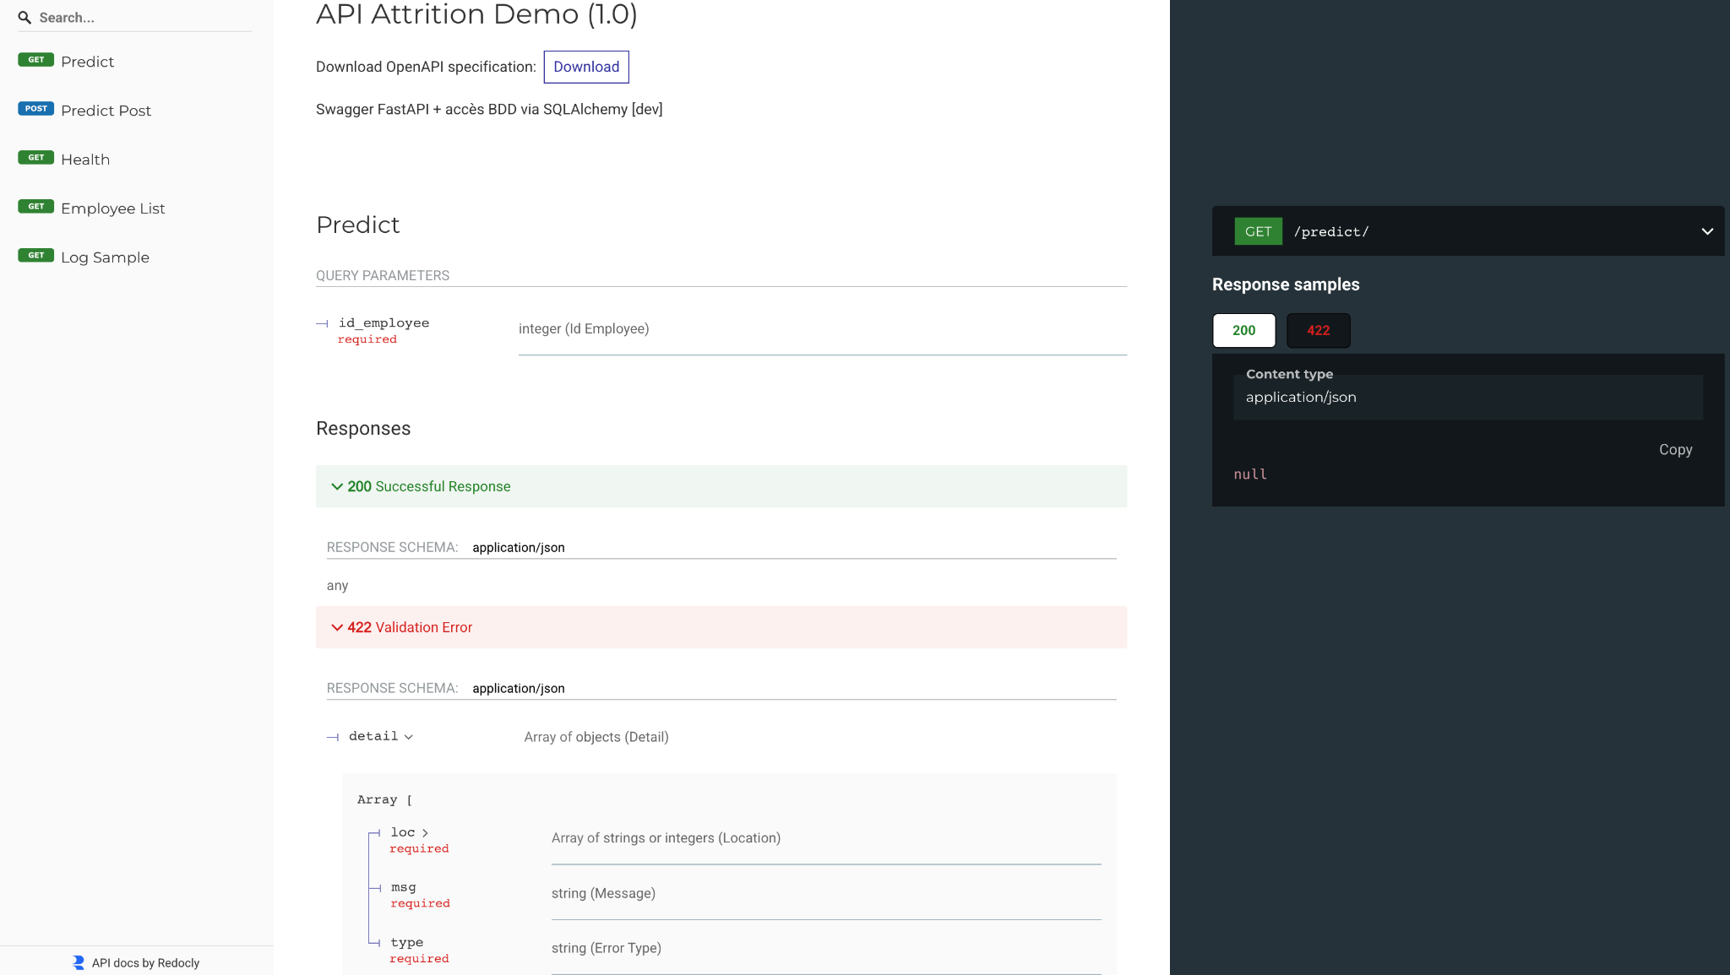
Technova Partners
Focus API & Sécurité
Sécurité :
Secrets : Gestion par variables d'environnement (.env / GitHub Secrets).
Rôles SQL : Ségrégation des droits (Admin vs App vs Read-Only).
Validation :
Pydantic : Contrôle strict des types en entrée.
Documentation : Swagger UI (OpenAPI) généré automatiquement.
Notes:
La robustesse est assurée par Pydantic qui rejette les données invalides avant même qu'elles n'atteignent le modèle. Côté sécurité, aucun mot de passe n'est en dur dans le code, et l'accès à la base de données est cloisonné par rôles spécifiques.

Slide 6
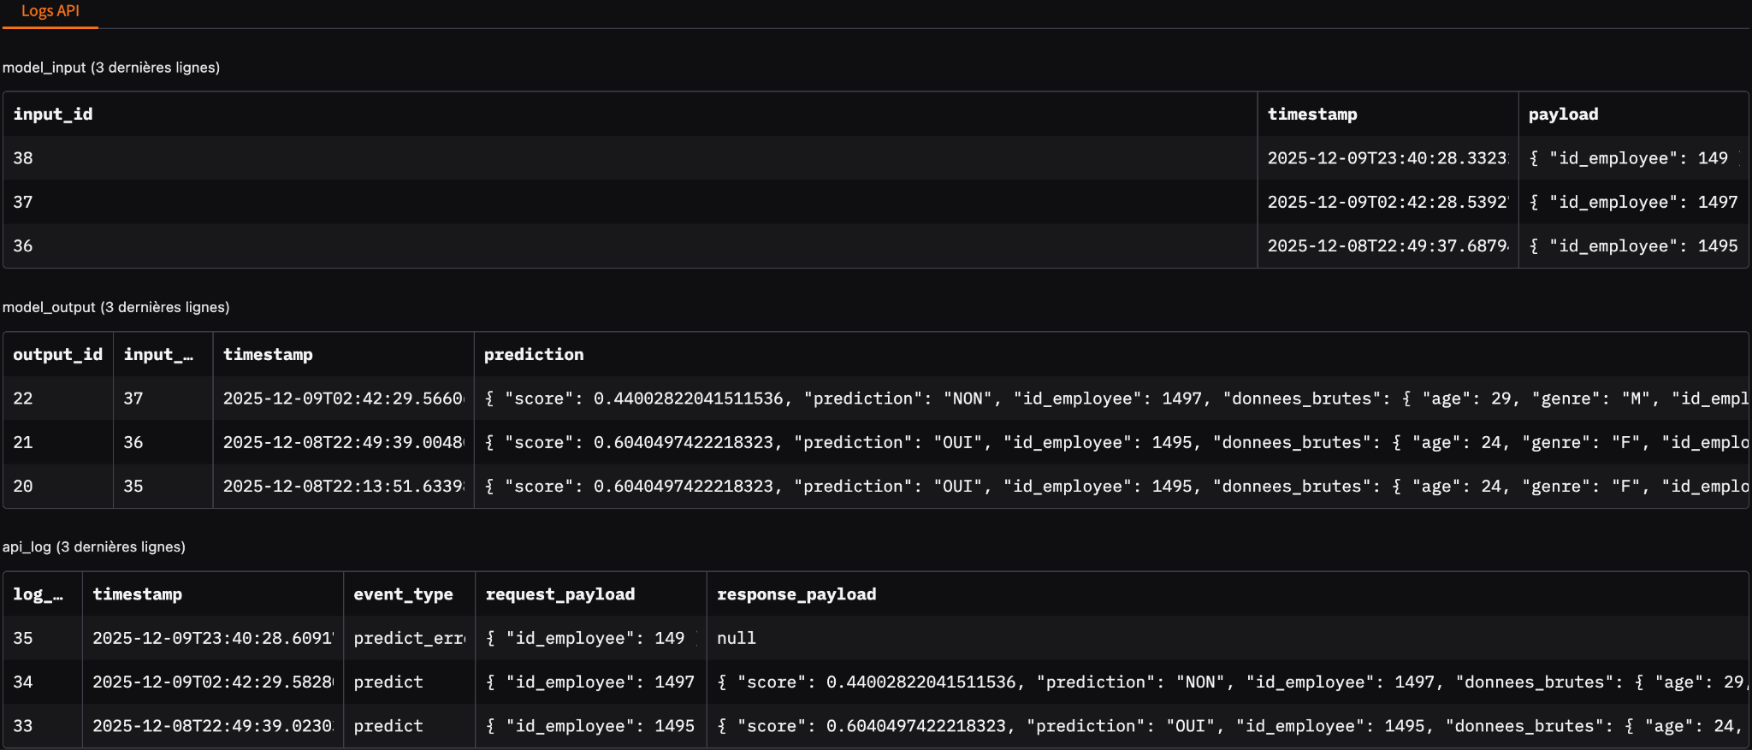
Technova Partners
Stratégie de Monitoring (MLOps)
Objectif : Détecter la dérive du modèle (Data Drift)
Notes:
Un modèle en production n'est pas statique. Avec un système de traçabilité complet, chaque appel est loggué. Cela nous permettra, dans 6 mois, de comparer les prédictions à la réalité et de décider factuellement d'un réentraînement.

Slide 7
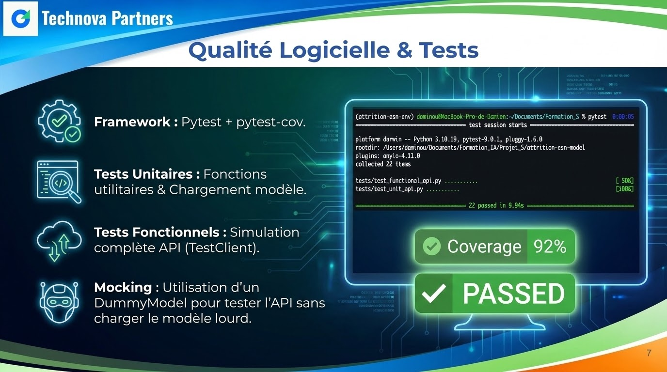
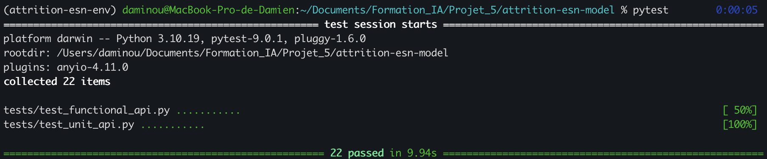
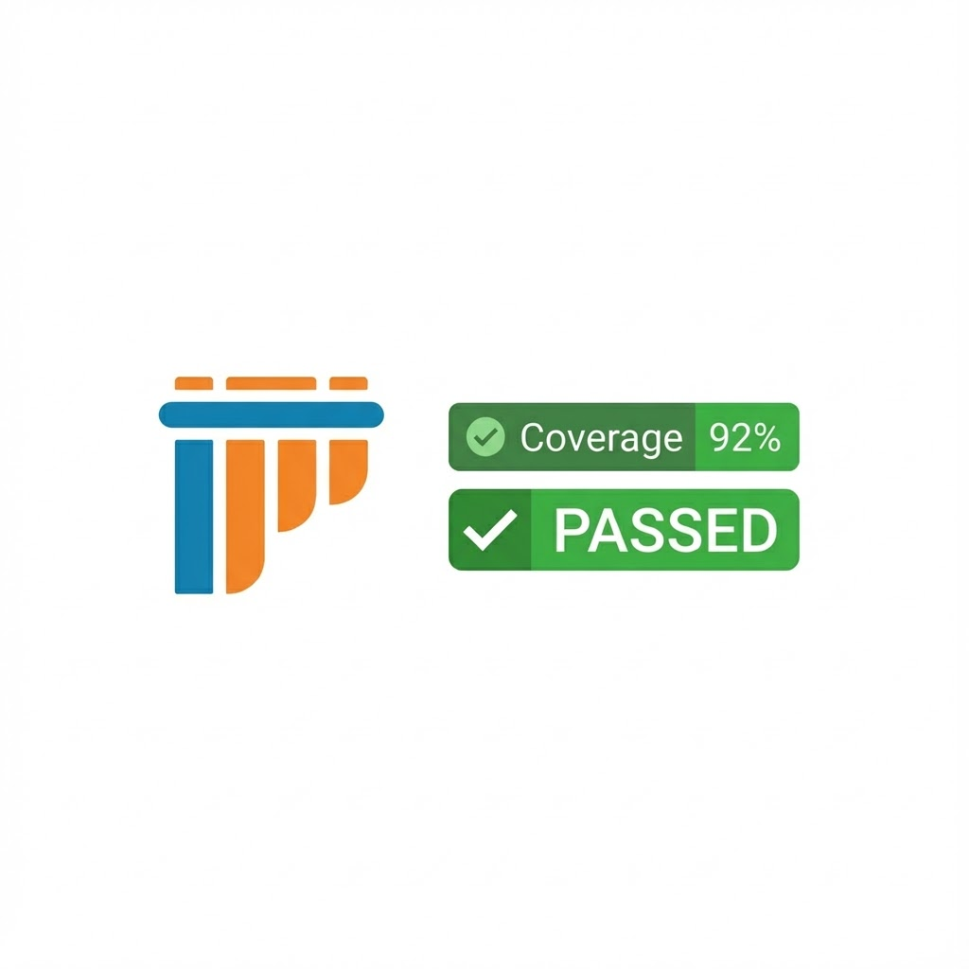
Technova Partners
Qualité Logicielle & Tests
Framework : Pytest + pytest-cov.
Tests Unitaires : Fonctions utilitaires & Chargement modèle.
Tests Fonctionnels : Simulation complète API (TestClient).
Mocking : Utilisation d'un DummyModel pour tester l'API sans charger le modèle lourd.
Notes:
La qualité est garantie à tous les niveaux. Les cas critiques sont couverts par des tests automatisés.
Un système de Mock permet de tester la mécanique de l'API sans avoir besoin de charger le modèle lourd en mémoire.

Slide 8
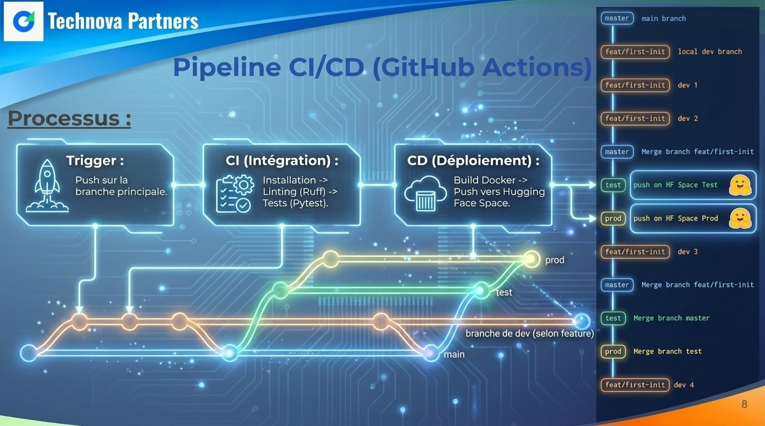
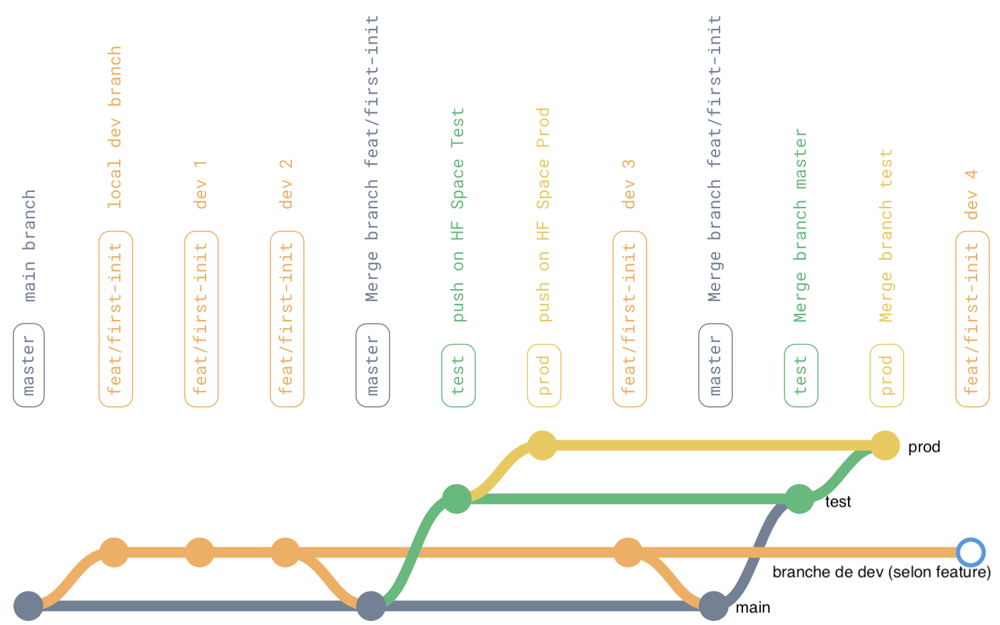
Technova Partners
Pipeline CI/CD (GitHub Actions)
Processus :
Trigger : Push sur la branche principale.
CI (Intégration) : Installation -> Linting (Ruff) -> Tests (Pytest).
CD (Déploiement) : Build Docker -> Push vers Hugging Face Space.
Notes:
Mise en place d’un pipeline strict : aucun code n'arrive en production sans passer par les tests et le linting.
Le déploiement est automatisé mais contrôlé.

Slide 9
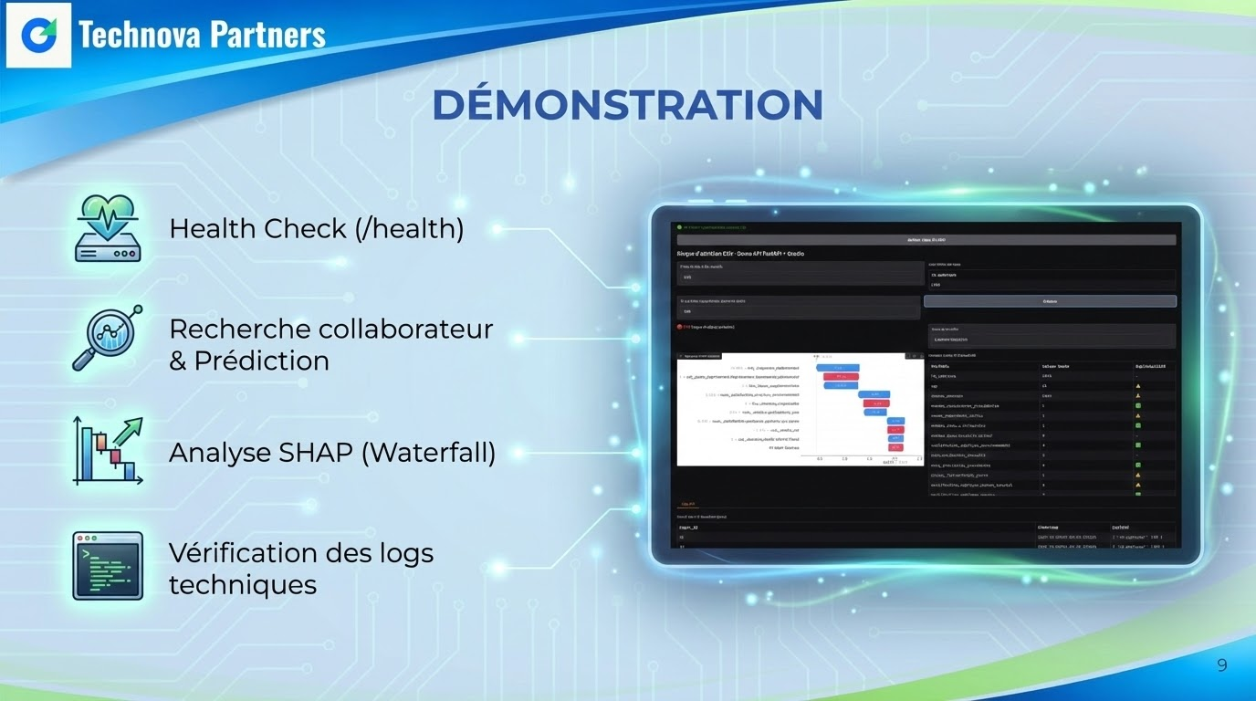
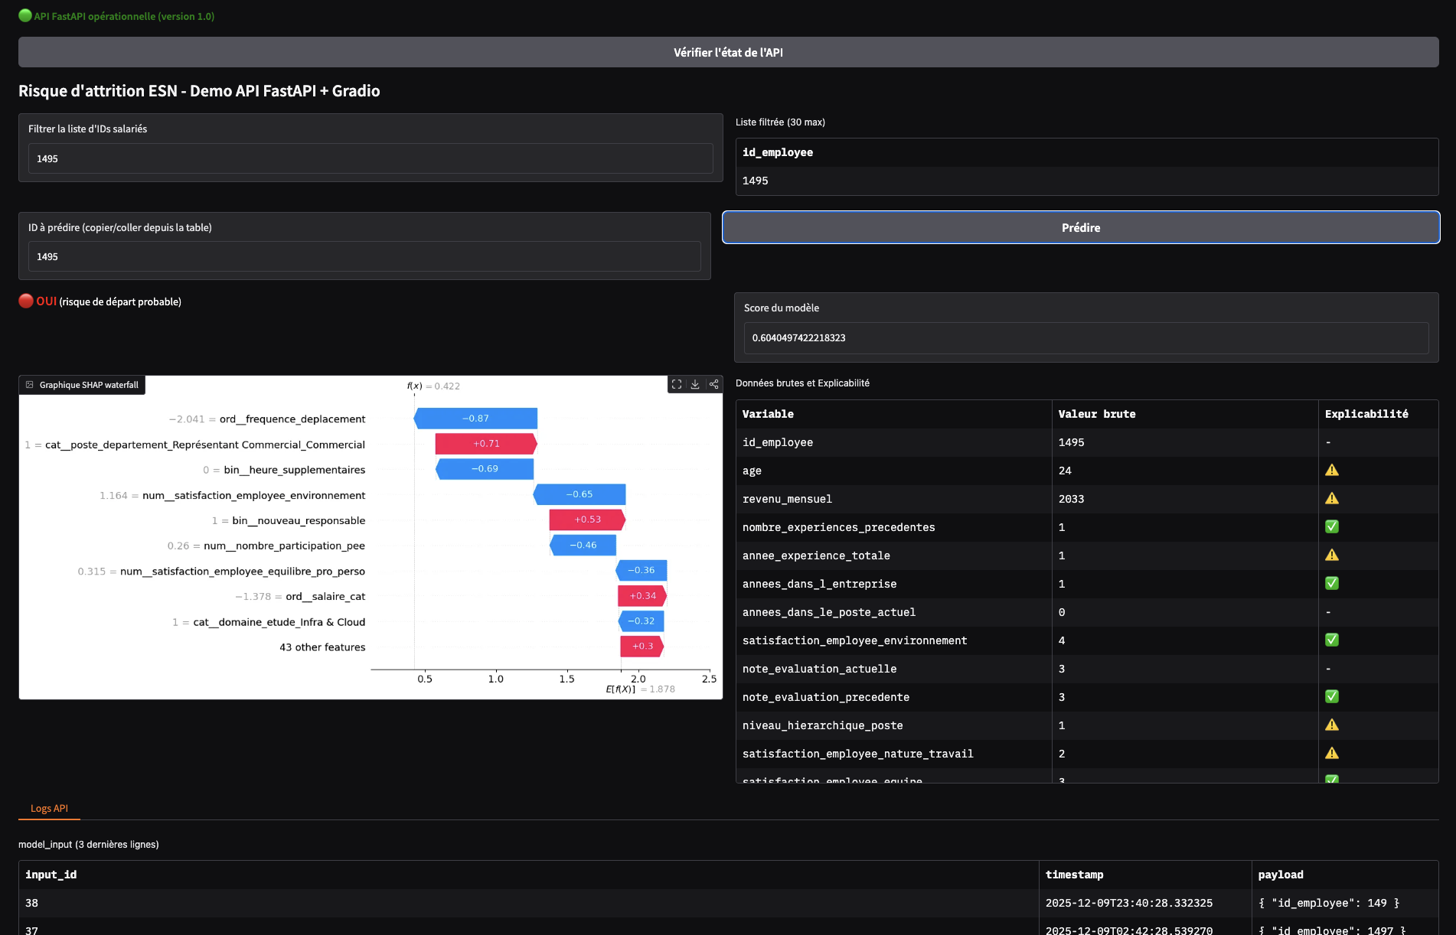
Technova Partners
DÉMONSTRATION
Health Check (/health).
Recherche collaborateur & Prédiction.
Analyse SHAP (Waterfall).
Vérification des logs techniques.
Notes:
Je vais maintenant basculer sur l'interface pour dérouler le scénario : vérification de l'état, prédiction pour un collaborateur, et analyse des logs.

Slide 10
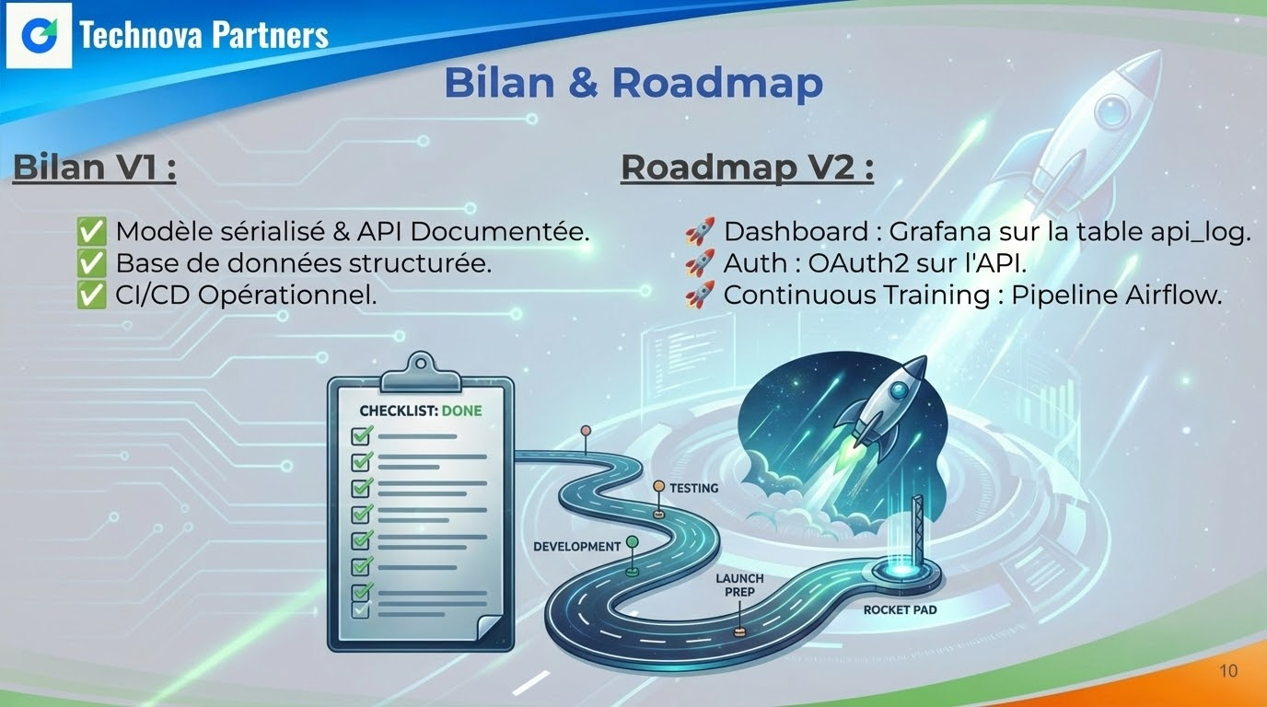
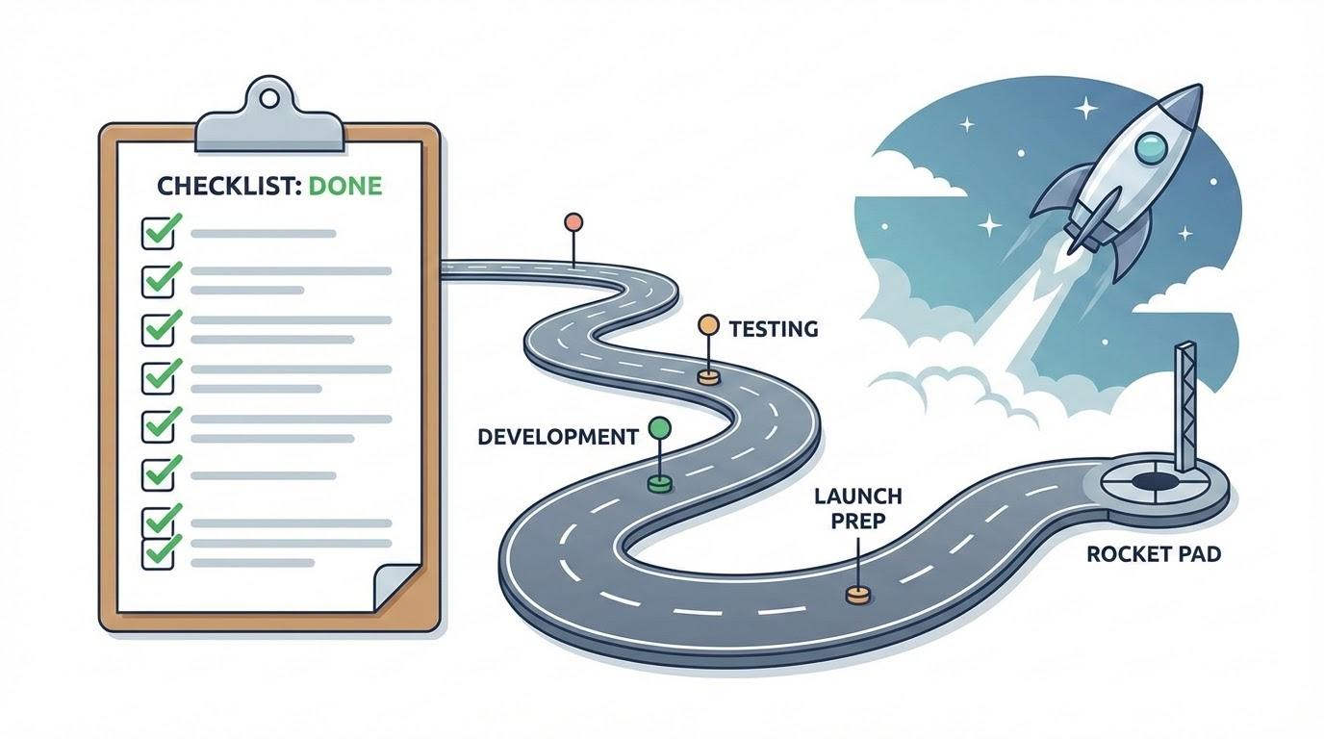
Technova Partners
Bilan & Roadmap
Bilan V1 :
✅ Modèle sérialisé & API Documentée.
✅ Base de données structurée.
✅ CI/CD Opérationnel.
Roadmap V2 :
🚀 Dashboard : Grafana sur la table api_log.
🚀 Auth : OAuth2 sur l'API.
🚀 Continuous Training : Pipeline Airflow.
Notes:
Pour conclure : le modèle est packagé, sécurisé et monitoré.
La suite logique, c'est le tableau de bord de monitoring et l'automatisation du réentraînement.

Slide 11
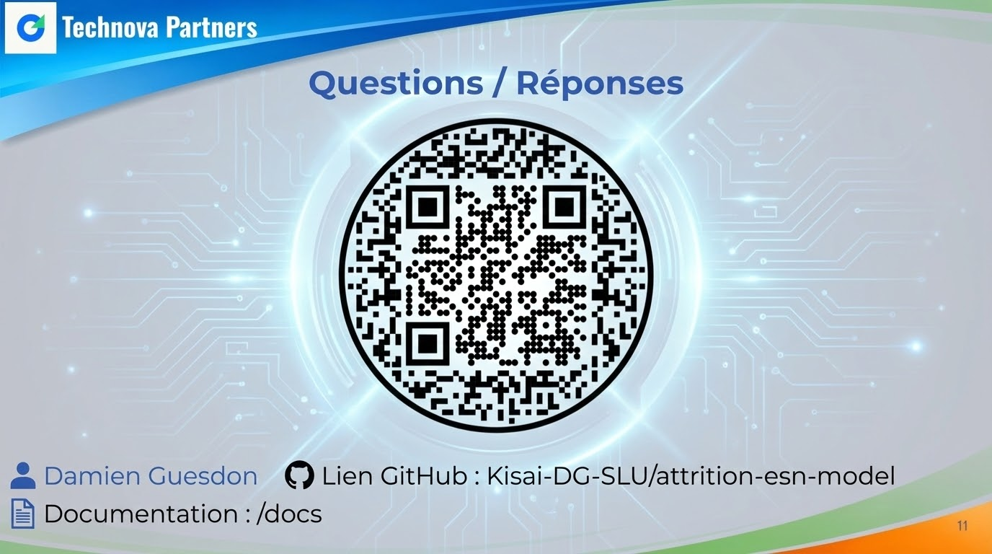

Technova Partners
Questions / Réponses
Damien Guesdon Lien GitHub : Kisai-DG-SLU/attrition-esn-model Documentation : /docs
Notes:
Merci de votre attention, je suis disponible pour vos questions.

